Slide 1

Projeto A3
Projeto Liberty Bank

Slide 2
Tecnologias utilizadas:
MySQL
API Spring Boot
HTML, CSS e JS

Slide 3
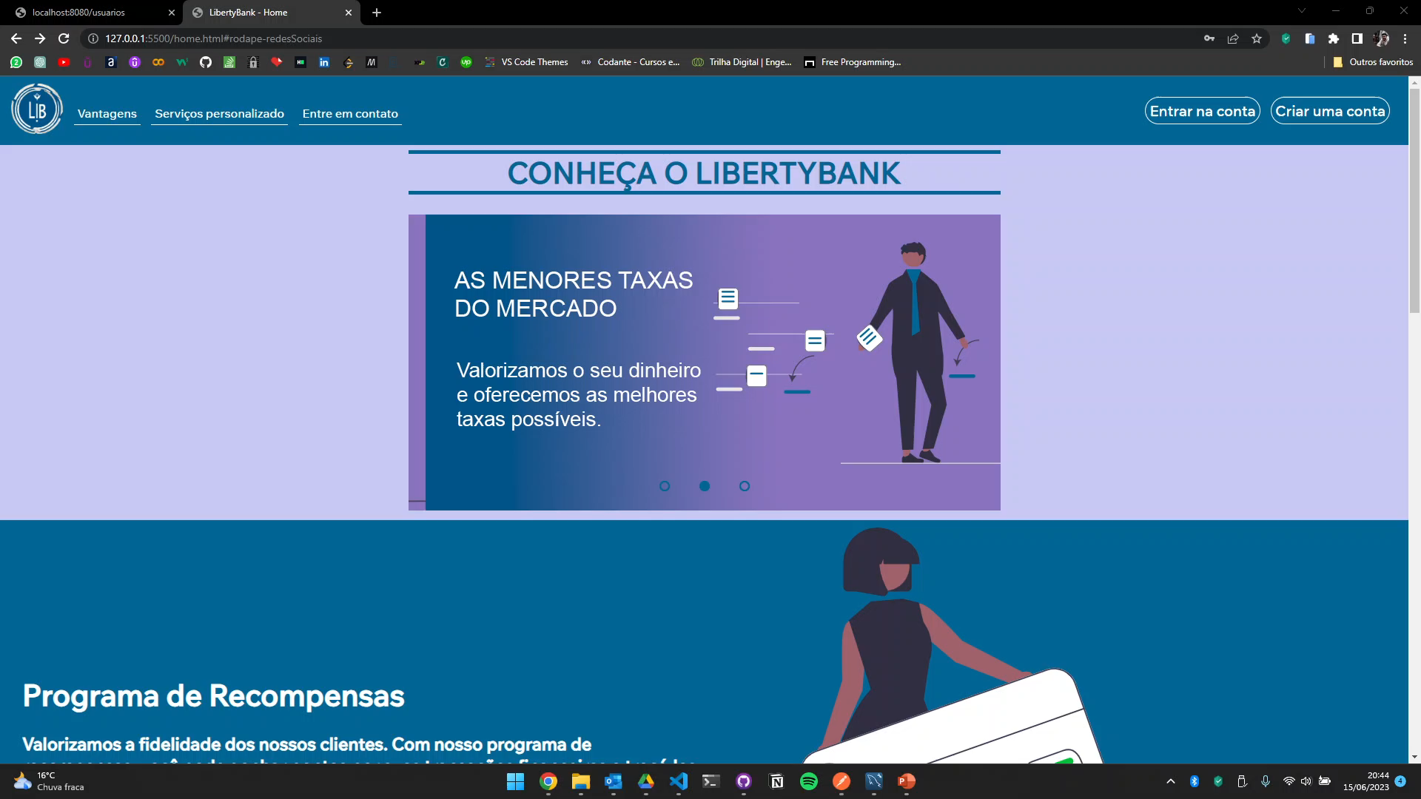
Vídeo demonstrativo:

Slide 4

CRUD
Criar uma Conta
Ler Dados da Conta
Editar Dados da Conta
Apagar Conta

Slide 5

Obrigado
Liberty Bank:
Gabriel
Henrique
Heitor
Leonardo
Nayane
rian

